Slide 1
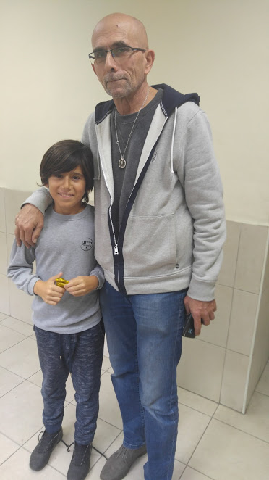
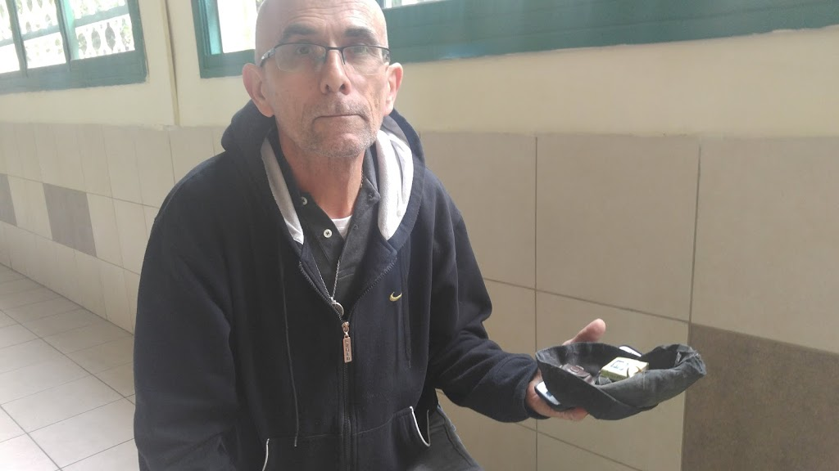
קשר לכל החיים

Slide 2
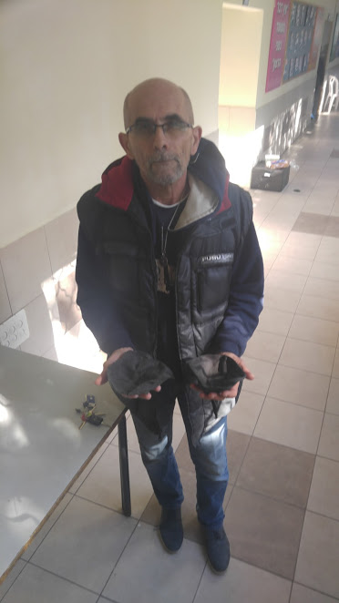
הכיפה
ביום מותו של אבי ז"ל חבשתי כיפה שחורה, בסיום השבעה לא רציתי להיפרד ולאבד את האדם היקר שדאג לי כל חייו ומצאתי בכיפה משהו שיסמל את האחיזה באמונה כך שאבי ילווה אותי כל חיי עד יומי האחרון . לקחתי את הכיפה והכנסתי אותה לכיסי בצד ימין. ברבות הימים לצערי הרב אחרי 12 שנה אמי נפטרה ממחלת הסרטן ושוב הנחתי כיפה שחורה חדשה על ראשי, שוב חזרו בי תעצומות הנפש, הגעגועים והזכרונות מהוריי ובסיום השבעה, הנחתי כיפה בתוך כיפה שמסמל את היחד והאהבה בתוך המשפחה וכדי לחזק את הרגש והזיכרון שנוצר בי.

Slide 3
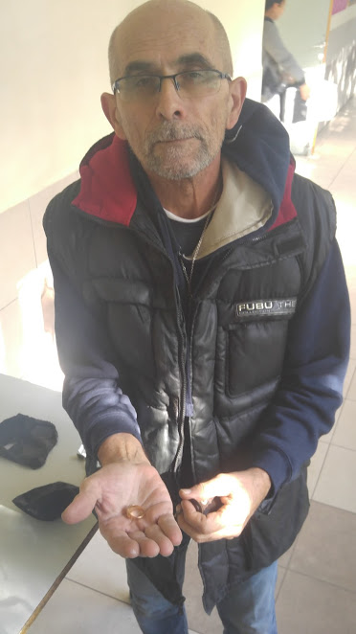
הטבעת
ימים ספורים לפני מות אמי שהייתה בעצם האישה הראשונה שאהבתי בחיי, הפרידה ממנה בראותי את סבלה היה קשה. היא נתנה לי למשמרת את הטבעת הנישואים שלה שמסמלת הקשר בזוגיות ובמשפחה לכל החיים. הטבעת סמנה את רצונה לראות בי את המשך משמעות החיים בטבעת.

Slide 4
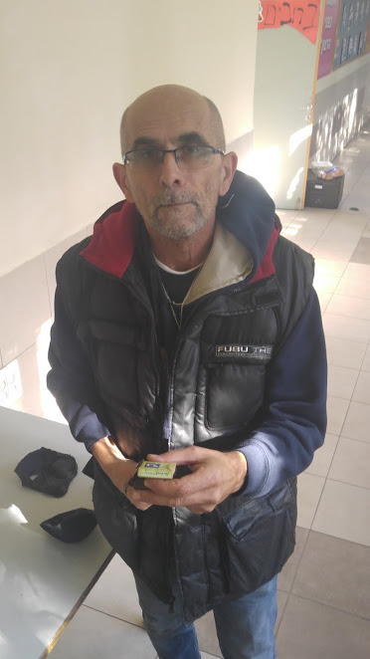
ספר תהילים
את הטבעת המזכרת מאמי הכנסתי לתוך מעטפה מעור עם ספר תהילים קטן, ראיתי בזה אחיזה חזקה בדרך שאמי תוותה באמונה, באהבה וברצון שלה ,לראות אותי זוכר אותה, אני אישית נאחזתי בזה בהרבה רגעים קשים של חיי. יום יום באמונה שהצרוף שתי הכיפות הטבעת וספר התהילים שנמצאים איתי גם ברגע זה בו אנו מעלים על הכתב את את סיפור חיי .הם מחזקים אותי ומכוונים את חיי. כל החבילה נמצאת בכיסי, בצד ימין .כל בוקר בצאתי מביתי אני אוחז בחבילה ומביט בשמיים לקדוש ברוך הוא שיכוון את יומי בתבונה ואצליח.

